Slide 1

Conceptos básicos de Internet
Nombre del instructor voluntario:
Afiliación del instructor:
Nombre del lugar:
Su logotipo aquí
Proporcionado por AT&T y Public Library Association.
Notes:
NOTA AL INSTRUCTOR: Actualice esta diapositiva con la información apropiada:
Nombre del instructor
Afiliación del instructor (por ejemplo, miembro del personal de la biblioteca, voluntario de la comunidad, etc.)
Nombre del lugar
NOTA AL INSTRUCTOR: Antes del taller, revise la Reseña del instructor para obtener orientación sobre lo que debe hacer para prepararse para el taller. Encontrará notas sobre cómo llevar a cabo el taller y detalles sobre lo que debe hacer una vez que termine el taller.
NOTA AL INSTRUCTOR: Utilice la Guía del instructor voluntario para los temas de conversación de la presentación. En ese documento, las anotaciones de las diapositivas comienzan en la diapositiva 1.
El taller de hoy lo proporcionan AT&T y la Asociación de Bibliotecas Públicas.
NOTA AL INSTRUCTOR: Incluya un agradecimiento al colaborador de la comunidad, si corresponde.
Mi nombre es <escriba su nombre> y soy <breve descripción de sí mismo>. Antes de comenzar, aquí hay algunos elementos de gestión administrativa que deben conocer: <mencione los elementos que son relevantes para su taller>:
¿Dónde están los baños?
¿Dónde están las salidas de emergencia?
Cuándo/cómo hacer preguntas: tenga en cuenta dónde ubicar el número de página en cada diapositiva para que los participantes tomen nota de las preguntas que formularán más adelante.
Si tiene un teléfono celular con usted, asegúrese de apagarlo o ponerlo en silencio.
¿Habrá un descanso?

Slide 2
Agenda de hoy
Introducción
  Exploradores web
  Motor de búsqueda
Desarrollo de habilidades
  Uso de un explorador web
  Uso de un motor de búsqueda
  Navegación por un sitio web
  Consejos y trucos para el motor de búsqueda
Práctica
Notes:
En este taller:
• Aprenderá sobre los exploradores web y los motores de búsqueda.
• Desarrollará habilidades para navegar por Internet, incluidas las siguientes:
- Uso de un explorador web
Uso de un motor de búsqueda
Navegación por un sitio web
- Aprenderá consejos y trucos para las búsquedas básicas y avanzadas
• Practicará sus nuevas habilidades.
¡Empecemos!

Slide 3
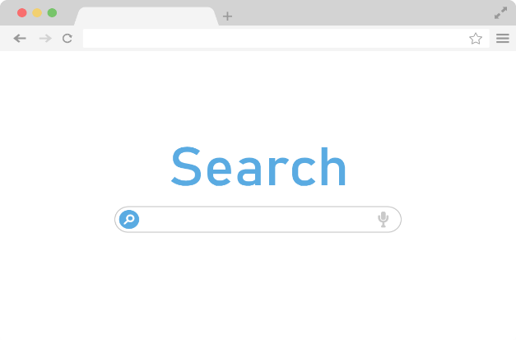









Introducción
Explorador web: Un programa que le permite ver los sitios web y navegar entre ellos usando hipervínculos
Motor de búsqueda: Un sitio web que le permite buscar información y ver contenido en Internet
Exploradores comunes
Motores de búsqueda comunes
Notes:
Hay mucha información en Internet. Y hoy vamos a aprender los conceptos básicos de Internet, para que pueda buscar y encontrar información y recursos.
¿Qué tipo de información quiere encontrar en Internet? (direcciones, mapas, noticias, etc.)
Internet es una red global que les permite a las personas compartir información digital entre ellas. Hay dos herramientas principales que necesitará para navegar por Internet y poder encontrar la información que está buscando.
En primer lugar, necesitará un explorador web.
Un explorador web es un programa que le permite ver los sitios web y navegar entre ellos mediante hipervínculos. La gente lo usa para acceder a aplicaciones basadas en la web (incluido el correo electrónico) y para almacenar y acceder a documentos (como fotos, formularios y música).
Algunos exploradores web de uso común son:
Microsoft Edge
Mozilla Firefox
Google Chrome
Apple Safari
En segundo lugar, necesitará un motor de búsqueda.
Un motor de búsqueda es un sitio web que le permite buscar información y ver contenido en Internet.
En el taller de hoy vamos a utilizar el motor de búsqueda de Google. Algunos ejemplos de otros motores de búsqueda de uso común son
Bing
Duck Duck Go
Yahoo!
Hablemos de cómo utilizar un motor de búsqueda para encontrar información en Internet.

Slide 4

Uso de un explorador web
Para abrir un explorador web:
  Acceso directo en el escritorio
  Barra de menús
Edge
Mozilla Firefox
Google Chrome
Safari
Notes:
NOTA AL INSTRUCTOR: USE POWERPOINT O HAGA UNA DEMOSTRACIÓN EN VIVO:
Demuestre los pasos para abrir un explorador web. Si es posible, utilice el icono en el menú del escritorio. Señale que el icono podría estar en una ubicación diferente en otra computadora, pero que aún es posible acceder a un explorador desde algún lugar del escritorio.
Hoy vamos a utilizar <escriba el nombre del explorador web aquí>. Puede acceder a este a través de la barra de menú o desde el escritorio. Permítame hacer una demostración.

Slide 5
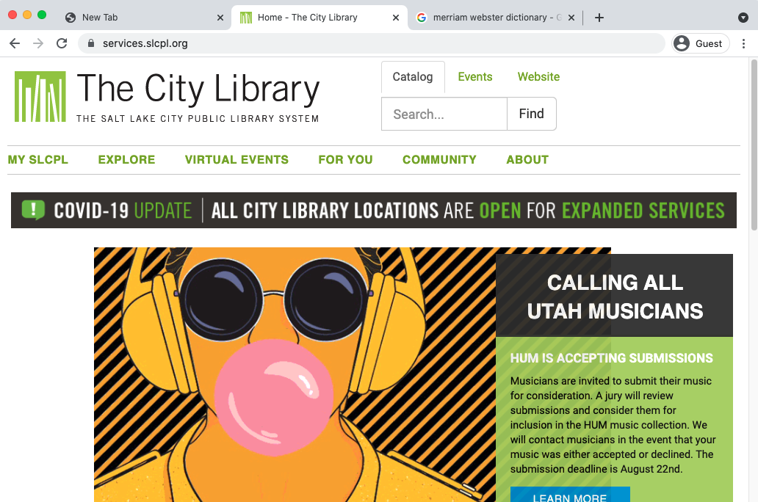
Uso de un explorador web
Barra de dirección: Se utiliza para escribir la dirección de un sitio web o página web.
Notes:
NOTA AL INSTRUCTOR: USE POWERPOINT O HAGA UNA DEMOSTRACIÓN EN VIVO:
Demuestre las características principales de un explorador web.
La barra de dirección: se utiliza para escribir la dirección de un sitio web o página web.

Slide 6
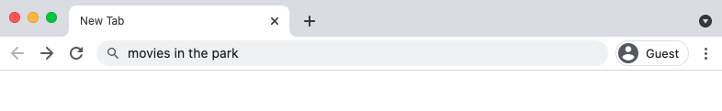
Uso de un explorador web
Cuadro de búsqueda: Se usa para ingresar palabras clave cuando se desconoce la dirección exacta.
Nota: Algunos exploradores tienen solo un "cuadro multifunción" único que se utiliza para ingresar tanto las direcciones web como las palabras clave (como Google).
Notes:
NOTA AL INSTRUCTOR: USE POWERPOINT O HAGA UNA DEMOSTRACIÓN EN VIVO:
Demuestre las características principales de un explorador web.
El cuadro de búsqueda: se utiliza para ingresar palabras clave cuando se desconoce la dirección exacta.
Nota: Algunos exploradores tienen solo un "cuadro multifunción" único que se utiliza para ingresar tanto las direcciones web como las palabras clave (como Google).

Slide 7
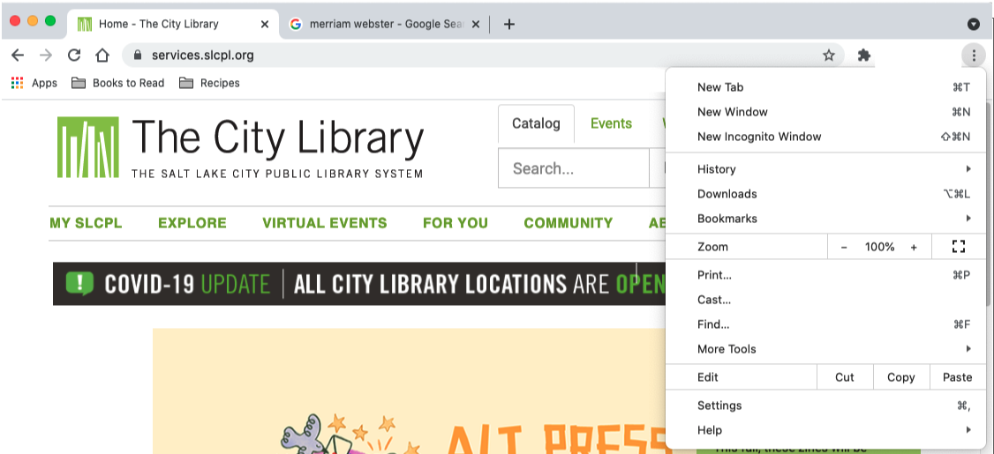
Uso de un explorador web
Ventana del explorador: Es la forma en que usted visualiza y navega por las páginas de la web. Dentro de una ventana del explorador puede tener varias pestañas. También puede tener abiertas varias ventanas del explorador al mismo tiempo.
Notes:
NOTA AL INSTRUCTOR: USE POWERPOINT O HAGA UNA DEMOSTRACIÓN EN VIVO:
Demuestre las características principales de un explorador web.
La ventana del explorador: Es la forma en que usted visualiza y navega por las páginas de la web. Dentro de una ventana del explorador puede tener varias pestañas. También puede tener abiertas varias ventanas del explorador al mismo tiempo.

Slide 8
Uso de un explorador web
Pestañas: Se utilizan para abrir una página web sin cerrar la actual de manera que pueda navegar hacia adelante y hacia atrás entre ellas. Para abrir una nueva pestaña, haga clic en el signo "+".
Notes:
NOTA AL INSTRUCTOR: USE POWERPOINT O HAGA UNA DEMOSTRACIÓN EN VIVO:
Demuestre las características principales de un explorador web.
Las pestañas: Se utilizan para abrir una página web sin cerrar la actual de manera que pueda navegar hacia adelante y hacia atrás entre ellas. Para abrir una nueva pestaña, haga clic en el signo más.

Slide 9
Uso de un explorador web
Atrás: Se utiliza para volver a la pantalla anterior en el explorador web.
Adelante: Se utiliza para volver a la pantalla que apareció antes de presionar el botón Atrás en el explorador web.
Notes:
NOTA AL INSTRUCTOR: USE POWERPOINT O HAGA UNA DEMOSTRACIÓN EN VIVO:
Demuestre las características principales de un explorador web.
Los comandos Atrás y Adelante:
Atrás: Se utiliza para volver a la pantalla anterior en el explorador web.
Adelante: Se utiliza para volver a la pantalla que apareció antes de presionar el botón Atrás en el explorador web.

Slide 10
Uso de un explorador web
Detener: Se utiliza para detener la carga de una página web cuando esta tarda demasiado o cuando usted se da cuenta de que seleccionó la página web incorrecta.
Notes:
NOTA AL INSTRUCTOR: USE POWERPOINT O HAGA UNA DEMOSTRACIÓN EN VIVO:
Demuestre las características principales de un explorador web.
El comando Detener:
Se utiliza para detener la carga de una página web cuando esta tarda demasiado o cuando usted se da cuenta de que seleccionó la página web incorrecta.

Slide 11
Uso de un explorador web
Recargar o Actualizar: Se utiliza para volver a cargar la página web y garantizar que el contenido de la página web esté actualizado.
Notes:
NOTA AL INSTRUCTOR: USE POWERPOINT O HAGA UNA DEMOSTRACIÓN EN VIVO:
Demuestre las características principales de un explorador web.
El comando Recargar o Actualizar:
Se utiliza para volver a cargar la página web y garantizar que el contenido de la página web esté actualizado.

Slide 12
Uso de un explorador web
Inicio: Se utiliza para volver a la página de inicio del explorador web. Usted puede seleccionar la página web que desea establecer como su Página de inicio en la configuración del explorador web.
Notes:
NOTA AL INSTRUCTOR: USE POWERPOINT O HAGA UNA DEMOSTRACIÓN EN VIVO:
Demuestre las características principales de un explorador web.
El comando Inicio:
Se utiliza para volver a la página de inicio del explorador web. Usted puede seleccionar la página web que desea establecer como su Página de inicio en la configuración del explorador web.

Slide 13
Uso de un explorador web
Marcadores o Favoritos: Se utilizan para guardar las páginas web favoritas o visitadas con frecuencia para que sean más fáciles de encontrar más adelante.
Notes:
NOTA AL INSTRUCTOR: USE POWERPOINT O HAGA UNA DEMOSTRACIÓN EN VIVO:
Demuestre las características principales de un explorador web.
Los comandos Marcadores o Favoritos:
Se utilizan para guardar las páginas web favoritas o visitadas con frecuencia para que sean más fáciles de encontrar más adelante.
NOTA AL INSTRUCTOR: Antes de pasar a la Actividad 1, revise las preguntas del “lugar de estacionamiento” en la sección Uso de un explorador web. Si no hay preguntas en el "lugar de estacionamiento", averigüe con los asistentes si tienen alguna pregunta antes de pasar a la Actividad 1.

Slide 14
Actividad 1
Notes:
NOTA AL INSTRUCTOR: Haga que los participantes completen la Actividad 1 en la Hoja de actividades.
"Practiquemos lo que ha aprendido".
Si el alumno tiene acceso a una computadora del taller: "Complete la Actividad 1 en la Hoja de actividades. Dígame si tiene preguntas".
NOTA AL INSTRUCTOR: Una vez que los asistentes hayan terminado, revise el ejercicio y las respuestas. Para repasar el ejercicio, complete la actividad en un explorador web. Pida a los asistentes que le guíen a través del proceso.
Si el alumno no tiene acceso a una computadora del taller: “Completemos la Actividad 1 juntos. No dude en escribir las respuestas en la Guía de actividades a medida que completamos las tareas juntos”.
NOTA AL INSTRUCTOR (si los participantes no tienen computadoras): Los participantes pueden seguirlo a medida que aborda cada pregunta. Aliéntelos a que digan las respuestas en voz alta y luego confirme la respuesta correcta para que actualicen su Hoja de actividades.

Slide 15
ACTIVIDAD 1: Uso de un explorador web
Utilice un explorador web o siga al instructor para completar las siguientes tareas.
Utilice la barra de dirección para ir a www.google.com y busque cachorritos.
Haga clic en el botón Atrás. ¿Qué página web se muestra?
Haga clic en el botón Adelante. ¿Qué página web se muestra?
Haga clic en la página principal. ¿Qué página web se muestra?
¿En qué icono del explorador web haría clic para marcar esta página?
Notes:
NOTA AL INSTRUCTOR: Haga que los participantes completen la Actividad 1 en la Hoja de actividades.
ACTIVIDAD 1: Uso de un explorador web
Utilice un explorador web o siga al instructor para completar las siguientes tareas.
Para responder las preguntas, realice una demostración en vivo en un explorador web. Aliéntelos a decir las respuestas en voz alta.
Utilice la barra de dirección para ir a www.google.com y busque cachorritos.
Haga clic en el botón Atrás. ¿Qué página web se muestra? www.google.com
Haga clic en el botón Adelante. ¿Qué página web se muestra? La página de resultados de búsqueda de cachorritos
Haga clic en la página principal. ¿Qué página web se muestra? NOTA: La respuesta varía según la computadora utilizada.
¿En qué icono del explorador web haría clic para marcar esta página? La estrella en la barra de direcciones
Después de que los alumnos completen la Actividad 1: “¡Todos han hecho un excelente trabajo! En la siguiente sección, aprenderán a usar un motor de búsqueda”.

Slide 16
Uso de un motor de búsqueda
Apertura de un motor de búsqueda
  Abrir un explorador web
    Acceso directo en el escritorio
    Barra de menús
Edge
Mozilla Firefox
Google Chrome
Safari
Notes:
NOTA AL INSTRUCTOR: USE POWERPOINT O HAGA UNA DEMOSTRACIÓN EN VIVO:
Demuestre los pasos para iniciar un motor de búsqueda (por ejemplo, use su explorador web para escribir una dirección o URL).
“Hoy vamos a usar Google”.
RECORDATORIO: Un motor de búsqueda es un sitio web que le permite buscar información y ver contenido en Internet.
Para encontrar información en Internet, se utiliza un motor de búsqueda. Exploremos cómo puede usar uno.

Slide 17
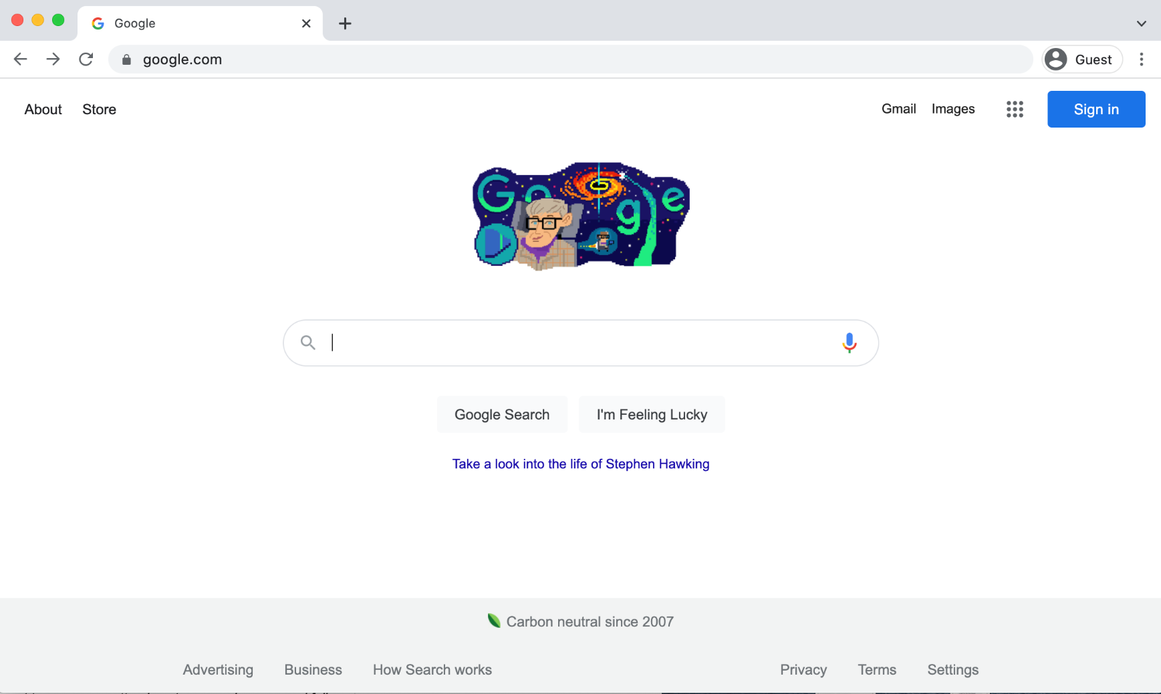
Uso de un motor de búsqueda
Realizar una búsqueda en Internet: Utilice este cuadro de búsqueda para escribir sus términos de búsqueda.
Notes:
NOTA AL INSTRUCTOR: USE POWERPOINT O HAGA UNA DEMOSTRACIÓN EN VIVO:
Demuestre las características principales de un motor de búsqueda.
Realizar una búsqueda en Internet: Puede utilizar un motor de búsqueda para encontrar información, como una receta o la dirección y el menú de un restaurante. Puede utilizar Internet para planificar un viaje o para aprender algo nuevo. Intentemos hacer una búsqueda.
NOTA AL INSTRUCTOR: Si se siente cómodo y hay dispositivos disponibles, pregunte a los asistentes los temas que les gustaría buscar en la web. O bien, puede usar el ejemplo de esta presentación, que es la planificación de un viaje a Chicago. Según el tamaño del taller, es posible que desee alentar a los asistentes a que abran un explorador y lo sigan.

Slide 18
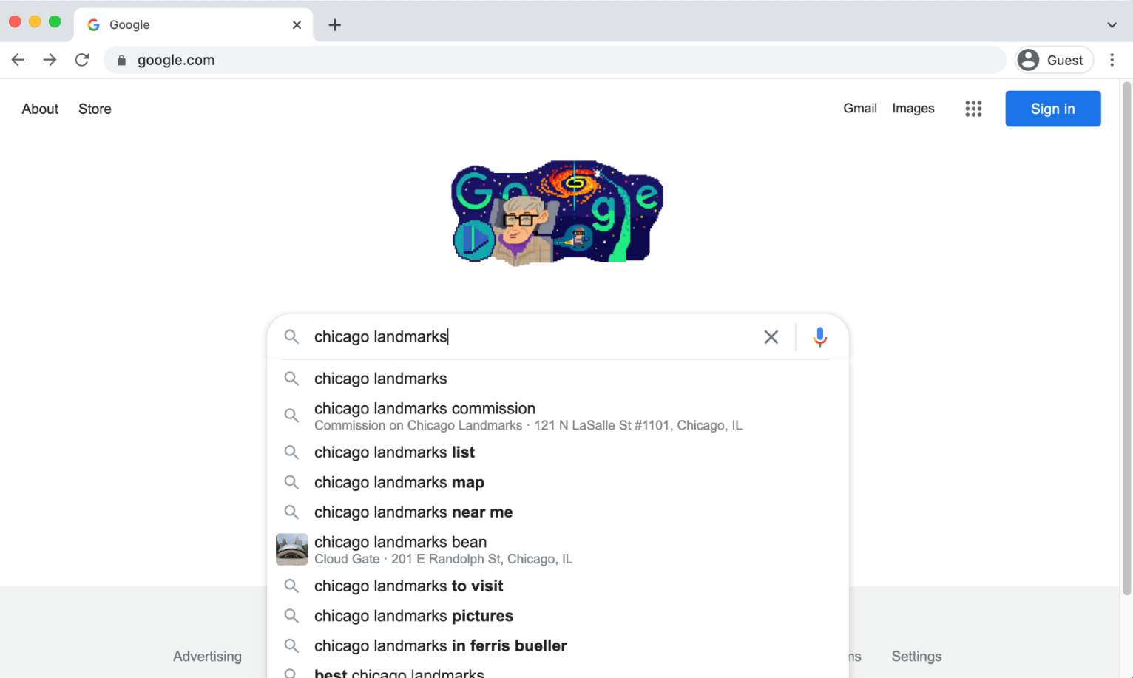
Uso de un motor de búsqueda
Recomendaciones de búsqueda: Cuando comience a escribir los términos de su búsqueda, el motor de búsqueda le recomendará términos de búsqueda relevantes.
Notes:
NOTA AL INSTRUCTOR: USE POWERPOINT O HAGA UNA DEMOSTRACIÓN EN VIVO:
Demuestre las características principales de un motor de búsqueda.
Recomendaciones de búsqueda: En el ejemplo de hoy, vamos a planificar un viaje para visitar Chicago. Escriba su búsqueda "puntos de referencia de Chicago" en el cuadro de búsqueda. De forma predeterminada, Google buscará cosas que incluyan ambas palabras. Busquemos los puntos de referencia que le gustaría ver cuando visite Chicago.
Cuando comience a escribir los términos de su búsqueda, el motor de búsqueda mostrará algunas sugerencias de palabras clave o frases relacionadas con su búsqueda. Puede seleccionar una de las búsquedas recomendadas haciendo clic sobre ella, o puede completar su propia búsqueda escribiendo un término y haciendo clic en la tecla Enter o Intro en su computadora.

Slide 19
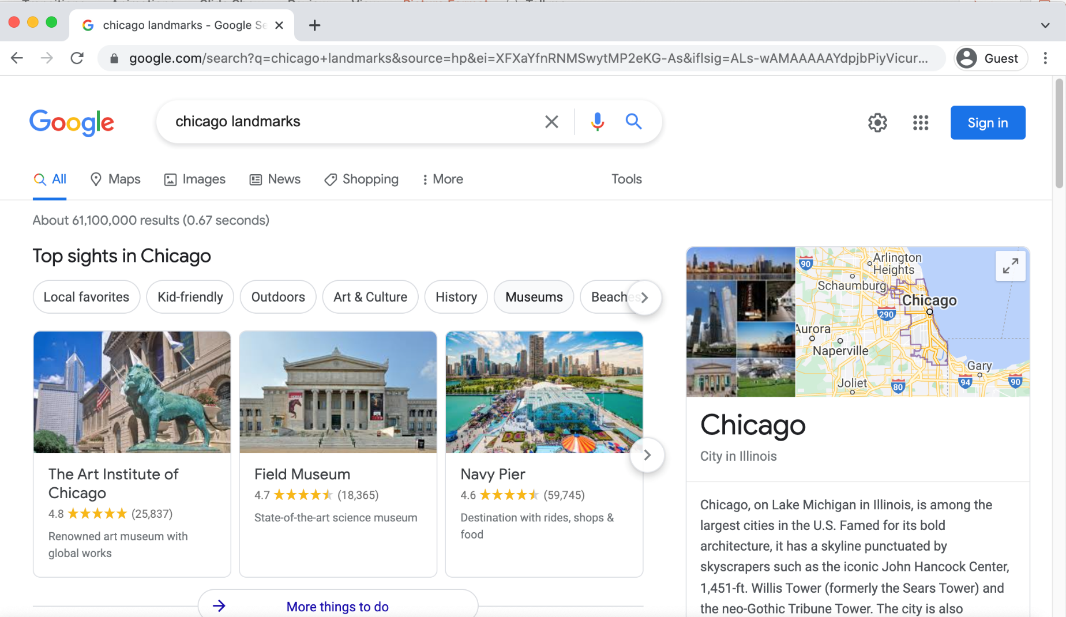
Uso de un motor de búsqueda
Término de búsqueda
Notes:
NOTA AL INSTRUCTOR: USE POWERPOINT O HAGA UNA DEMOSTRACIÓN EN VIVO:
Demuestre las características principales de un motor de búsqueda.
Término de búsqueda: El término de búsqueda que ingresó se mostrará en la parte superior de la página. Puede ingresar nuevos términos de búsqueda en este cuadro de búsqueda si desea revisar su búsqueda o buscar algo más.

Slide 20
Uso de un motor de búsqueda
Resultados de la búsqueda: Una lista de los elementos que coinciden con los términos de la búsqueda.
Notes:
NOTA AL INSTRUCTOR: USE POWERPOINT O HAGA UNA DEMOSTRACIÓN EN VIVO:
Demuestre las características principales de un motor de búsqueda.
Resultados de la búsqueda: La página de los resultados de la búsqueda incluirá una lista de las páginas web que son relevantes para su búsqueda. Como puede ver, hay enlaces a puntos de referencia de Chicago, como el Instituto de Arte de Chicago, el Museo Field y el Navy Pier.
NOTA AL INSTRUCTOR: Señale los lugares en la pantalla a medida que los menciona. Si los alumnos lo están siguiendo en sus dispositivos, pregúnteles si su búsqueda muestra diferentes lugares.

Slide 21
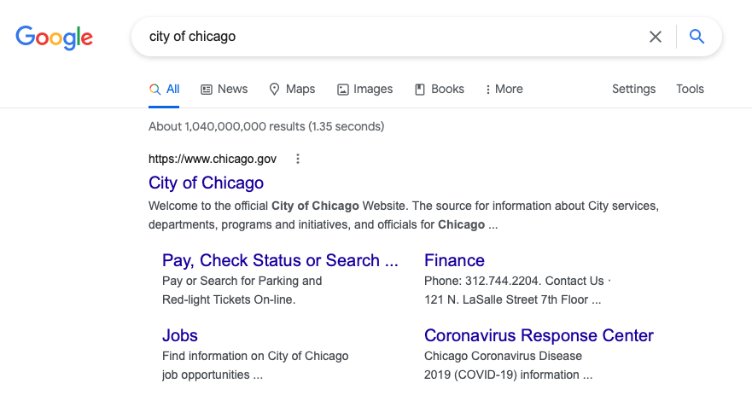
Uso de un motor de búsqueda
Hipervínculo (también conocido como enlace): Es un elemento de la página web que, cuando se hace clic sobre este, le lleva a otro documento en Internet.
Notes:
NOTA AL INSTRUCTOR: USE POWERPOINT O HAGA UNA DEMOSTRACIÓN EN VIVO:
Demuestre las áreas donde aparecen los hipervínculos en una página de resultados de la búsqueda.
Hipervínculos: La página de los resultados de la búsqueda incluye una lista de hipervínculos. Un hipervínculo (también conocido como un enlace) es un elemento de la página web que, cuando se hace clic sobre este, le lleva a otro documento en Internet. En el ejemplo que ve aquí, los elementos en los cuadros naranjas son ejemplos de hipervínculos. Cuando haga clic en cada enlace, le llevará a una página diferente.

Slide 22
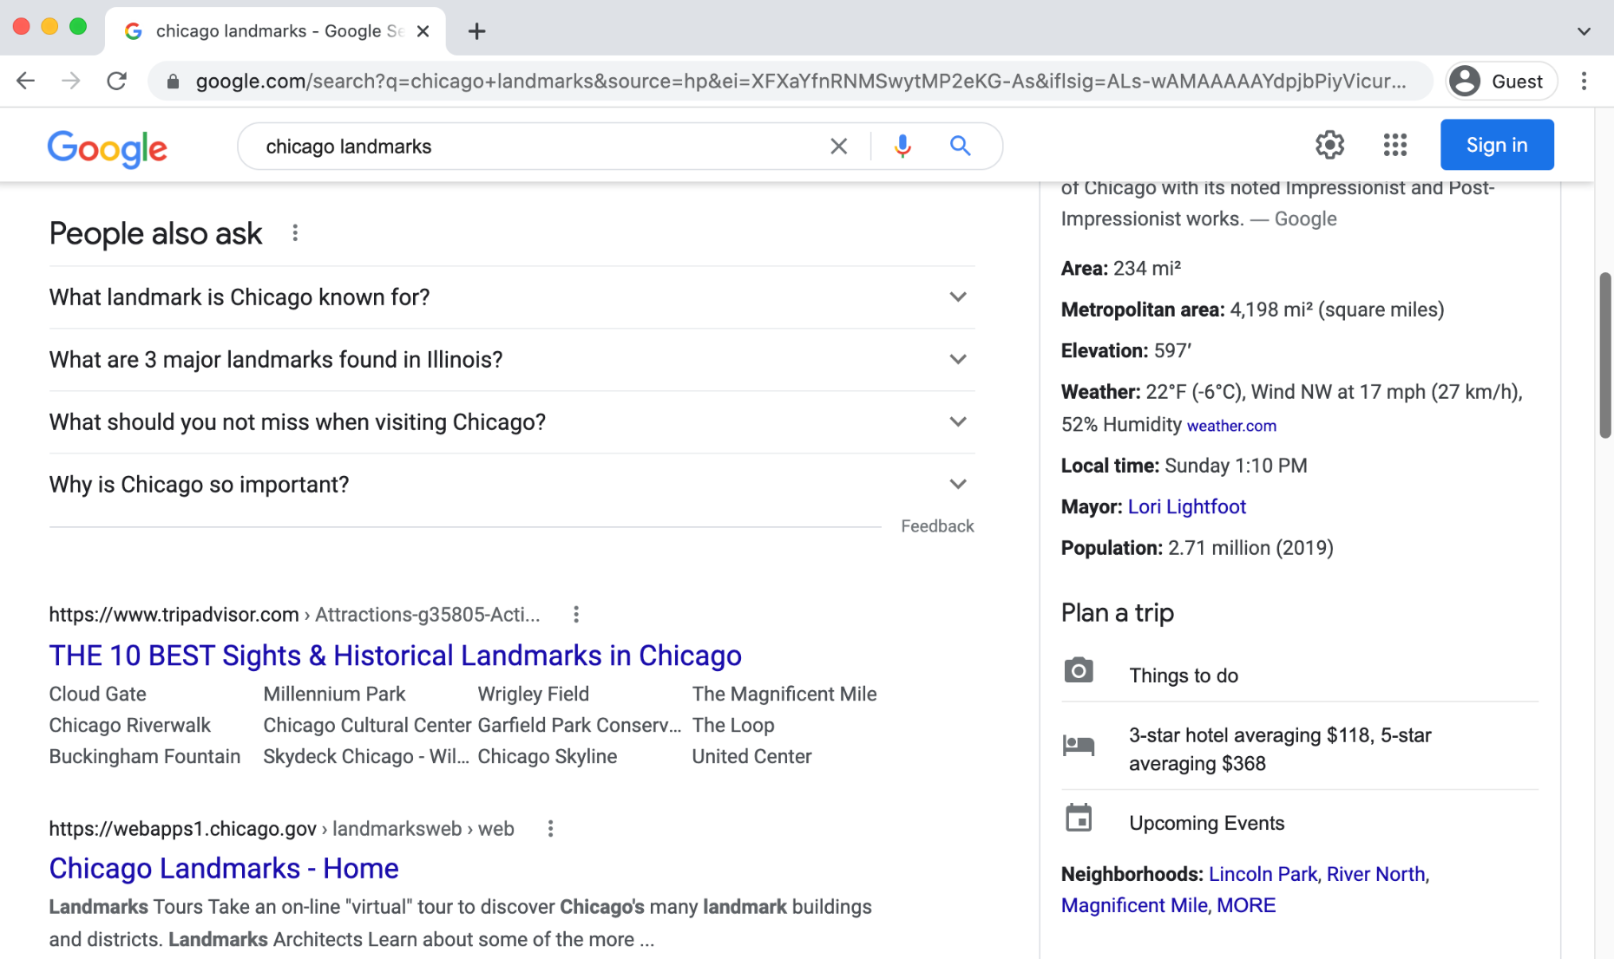
Uso de un motor de búsqueda
Continuación de resultados de la búsqueda . . .
Notes:
NOTA AL INSTRUCTOR: USE POWERPOINT O HAGA UNA DEMOSTRACIÓN EN VIVO:
Muestre las otras áreas donde aparecen los hipervínculos.
A medida que se desplaza hacia abajo en la página, verá más enlaces.
NOTA AL INSTRUCTOR: Pida a los alumnos que señalen algunos hipervínculos antes de continuar.

Slide 23
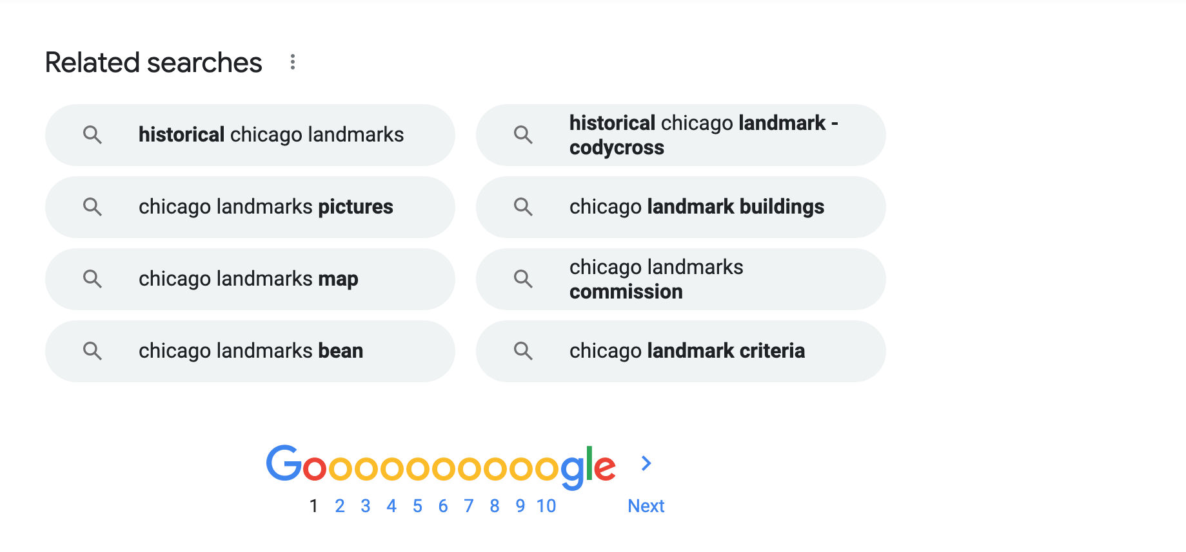
Motor de búsqueda
Búsquedas relacionadas o Intentar también: El motor de búsqueda recomienda búsquedas similares que tal vez quiera intentar. Para ejecutar la búsqueda, haga clic en el término de búsqueda.
Notes:
NOTA AL INSTRUCTOR: USE POWERPOINT O HAGA UNA DEMOSTRACIÓN EN VIVO:
Demuestre dónde se encuentra el término de búsqueda en una página web de búsqueda.
Búsquedas relacionadas o Intentar también: Cerca de la parte inferior de la página de resultados de la búsqueda, verá Búsquedas relacionadas o Intentar también. El motor de búsqueda recomienda búsquedas similares que tal vez quiera intentar. Para ejecutar la búsqueda, simplemente haga clic en el término de búsqueda.

Slide 24
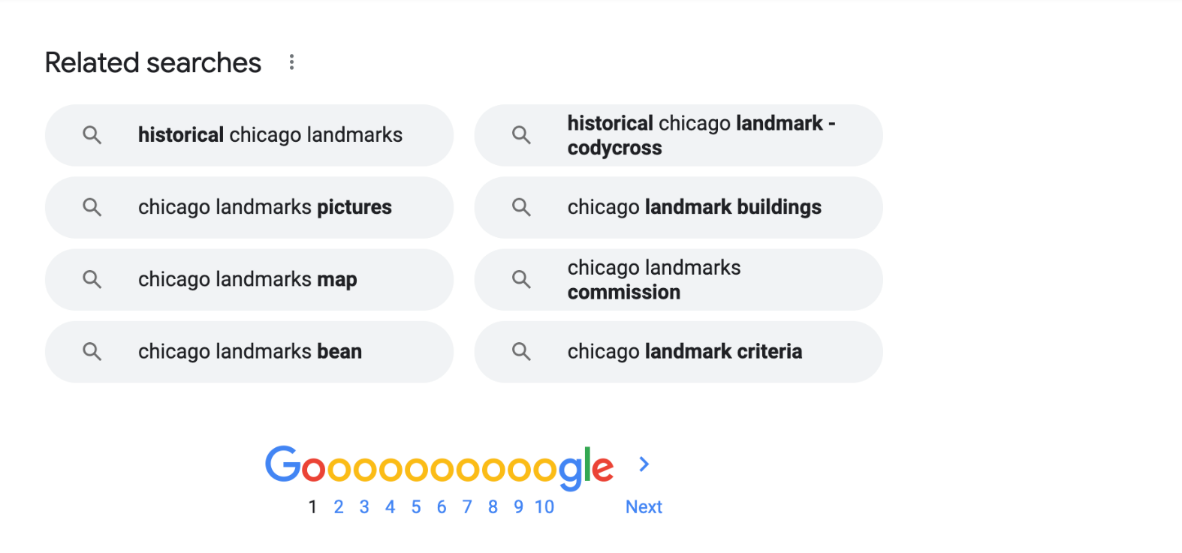
Uso de un motor de búsqueda
Resultados adicionales: Estos enlaces muestran otras páginas web relacionadas con su búsqueda. Si hace clic en "Next" (Siguiente) o en la flecha derecha, pasará a la siguiente página de resultados. Puede ir a una página específica de resultados haciendo clic en el número de página.
Notes:
NOTA AL INSTRUCTOR: USE POWERPOINT O HAGA UNA DEMOSTRACIÓN EN VIVO:
Demuestre dónde se encuentran los resultados adicionales en una página web de búsqueda.
Resultados adicionales: Para ver los resultados adicionales, use estos enlaces para ver otras páginas web que sean relevantes para su búsqueda. Si hace clic en "Next" (Siguiente) o en la flecha derecha, pasará a la siguiente página de resultados. También puede ir a una página específica de resultados haciendo clic en el número de página.

Slide 25
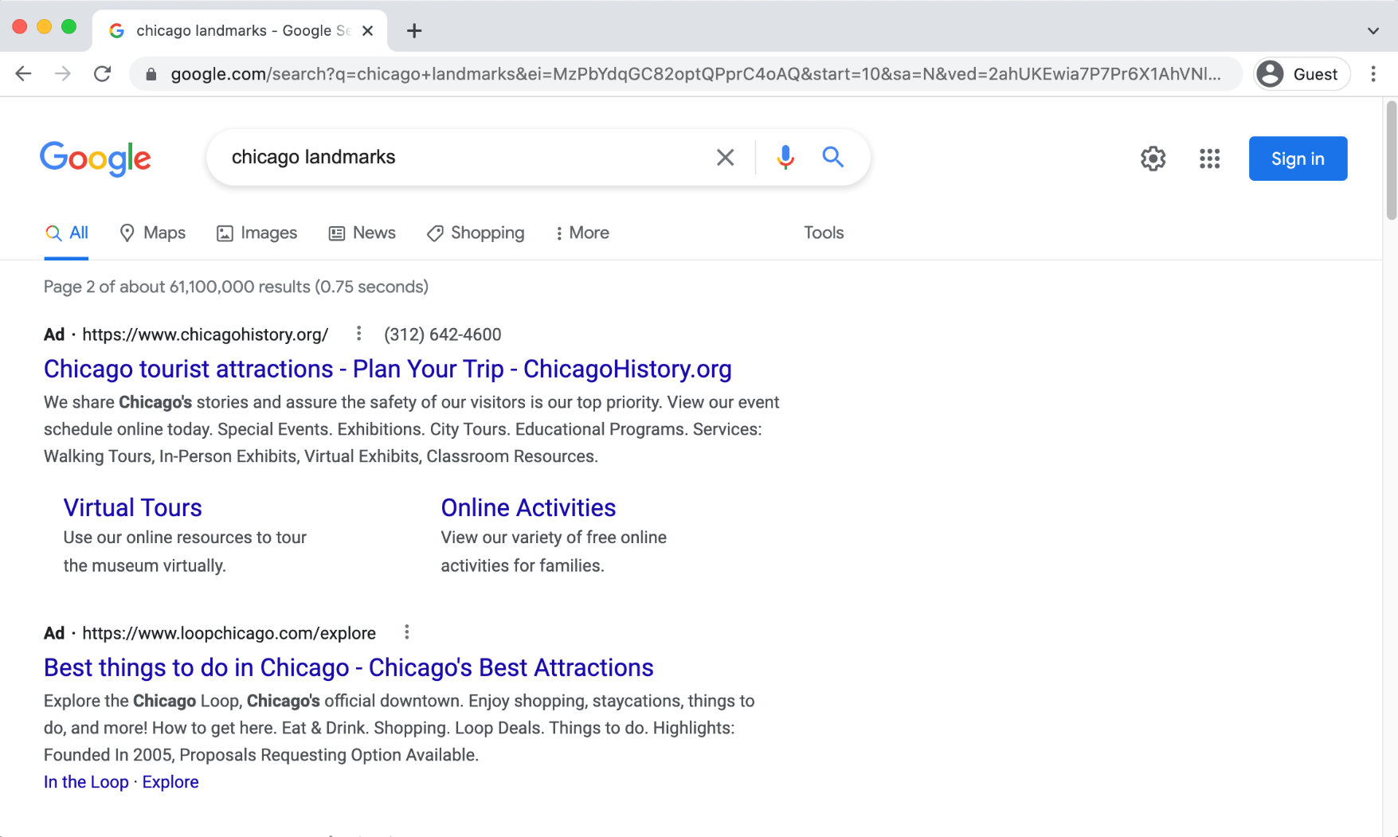
Motor de búsqueda
Anuncios en los resultados de búsqueda: Los motores de búsqueda a veces muestran anuncios relacionados con el resultado de la búsqueda.
Notes:
NOTA AL INSTRUCTOR: USE POWERPOINT O HAGA UNA DEMOSTRACIÓN EN VIVO:
Demuestre dónde identificar los enlaces publicitarios en la página web de búsqueda.
Anuncios en la búsqueda: Usamos a Google como motor de búsqueda para enseñar cómo se muestran los anuncios en los resultados de búsqueda. A menudo aparecen en la parte superior de los resultados de búsqueda.
No hay nada de malo en usar los enlaces de los anuncios, pero es bueno ser consciente de la diferencia entre los enlaces de la página que forman parte de los resultados de búsqueda y los que pagan por aparecer en la página.

Slide 26
Uso de un motor de búsqueda
Buscar por tipo de formato
Notes:
NOTA AL INSTRUCTOR: USE POWERPOINT O HAGA UNA DEMOSTRACIÓN EN VIVO:
Demuestre la búsqueda por tipo de formato. Puede hacer clic en algunos de ellos para mostrar cómo cambian los resultados de la búsqueda según el formato. O bien, avance a las siguientes diapositivas para ver los ejemplos.
Buscar por tipo de formato: Muchos motores de búsqueda le permiten buscar por formato. Los ejemplos incluyen imágenes, videos, oportunidades de compras y artículos de noticias.
Así es como usted limita sus resultados de la búsqueda a formatos específicos utilizando el motor de búsqueda de Google.

Slide 27
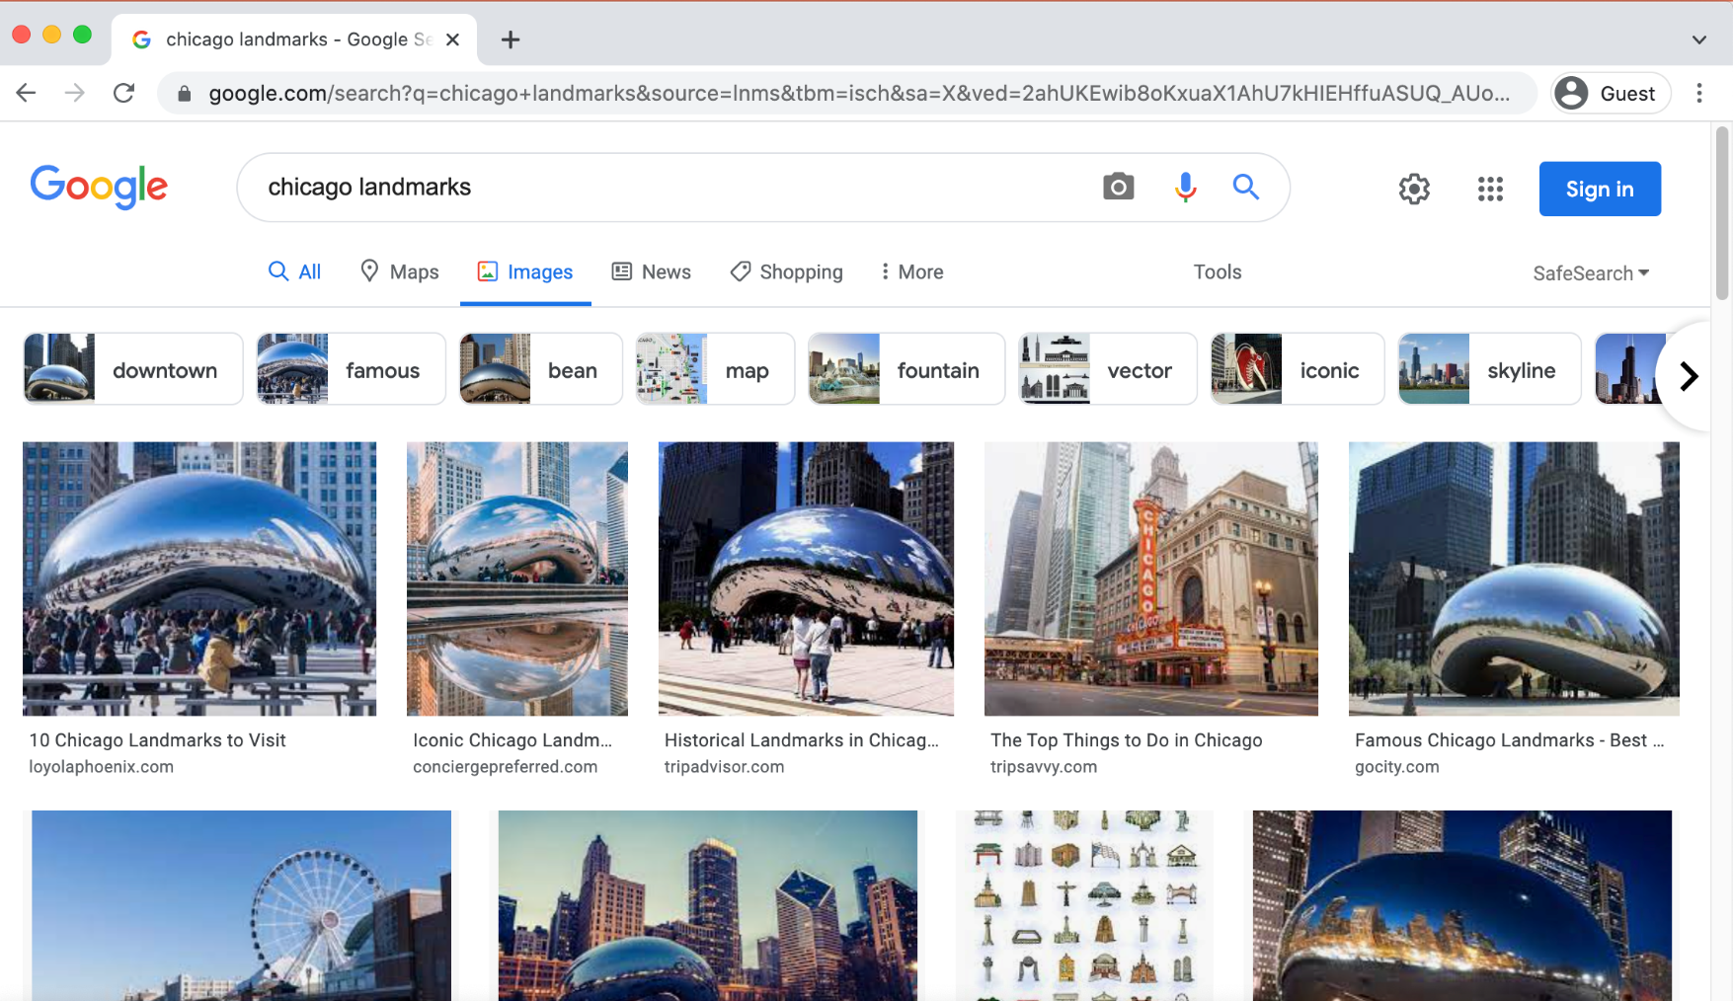
Uso de un motor de búsqueda
Ejemplo de búsqueda por tipo de formato
Notes:
NOTA AL INSTRUCTOR: USE POWERPOINT O HAGA UNA DEMOSTRACIÓN EN VIVO:
Demuestre las características principales de un motor de búsqueda.
Ejemplo de búsqueda por tipo de formato: Cuando hace clic en uno de los tipos de formato, se muestran los elementos relacionados con su búsqueda. En este ejemplo, cuando hace clic en la palabra "Images" (Imágenes), se muestran las imágenes de puntos de referencia de Chicago.

Slide 28
Uso de un motor de búsqueda
Ejemplo de búsqueda por tipo de formato (continuación)
Notes:
NOTA AL INSTRUCTOR: USE POWERPOINT O HAGA UNA DEMOSTRACIÓN EN VIVO:
Demuestre las características principales de un motor de búsqueda.
Continuación de búsqueda por tipo de formato: Para volver a la lista completa de los resultados de la búsqueda, haga clic en "All" (Todos).
NOTA AL INSTRUCTOR: Antes de pasar a la Actividad 2, revise las preguntas del "lugar de estacionamiento" en la sección Uso de un motor de búsqueda. Si no hay preguntas en el "lugar de estacionamiento", averigüe con los asistentes si tienen alguna pregunta antes de pasar a la Actividad 2.

Slide 29
Actividad 2
Abrir el módulo de Conceptos básicos de Internet
Notes:
Practiquemos lo que ha aprendido.
NOTA AL INSTRUCTOR: También puede:
Iniciar la sección de Práctica en línea haciendo clic en el enlace "Abrir módulo de práctica de conceptos básicos de Internet" en la diapositiva
O Preguntar a los alumnos si preferirían una demostración para seguir estas instrucciones, las cuales se enumeran también en la Hoja de actividades del alumno
En la barra de direcciones del explorador web, ingrese https://www.digitallearn.org/ > Haga clic en "Búsqueda básica" > Haga clic en "Práctica"
O Utilice las cuatro diapositivas siguientes para repasar lo que los estudiantes han aprendido en la sección Uso de un motor de búsqueda.
Los participantes deben seguirlo a medida que aborda cada pregunta. Haga que participen pidiéndoles que digan las respuestas en alta voz. Luego, confirme la respuesta correcta.

Slide 30
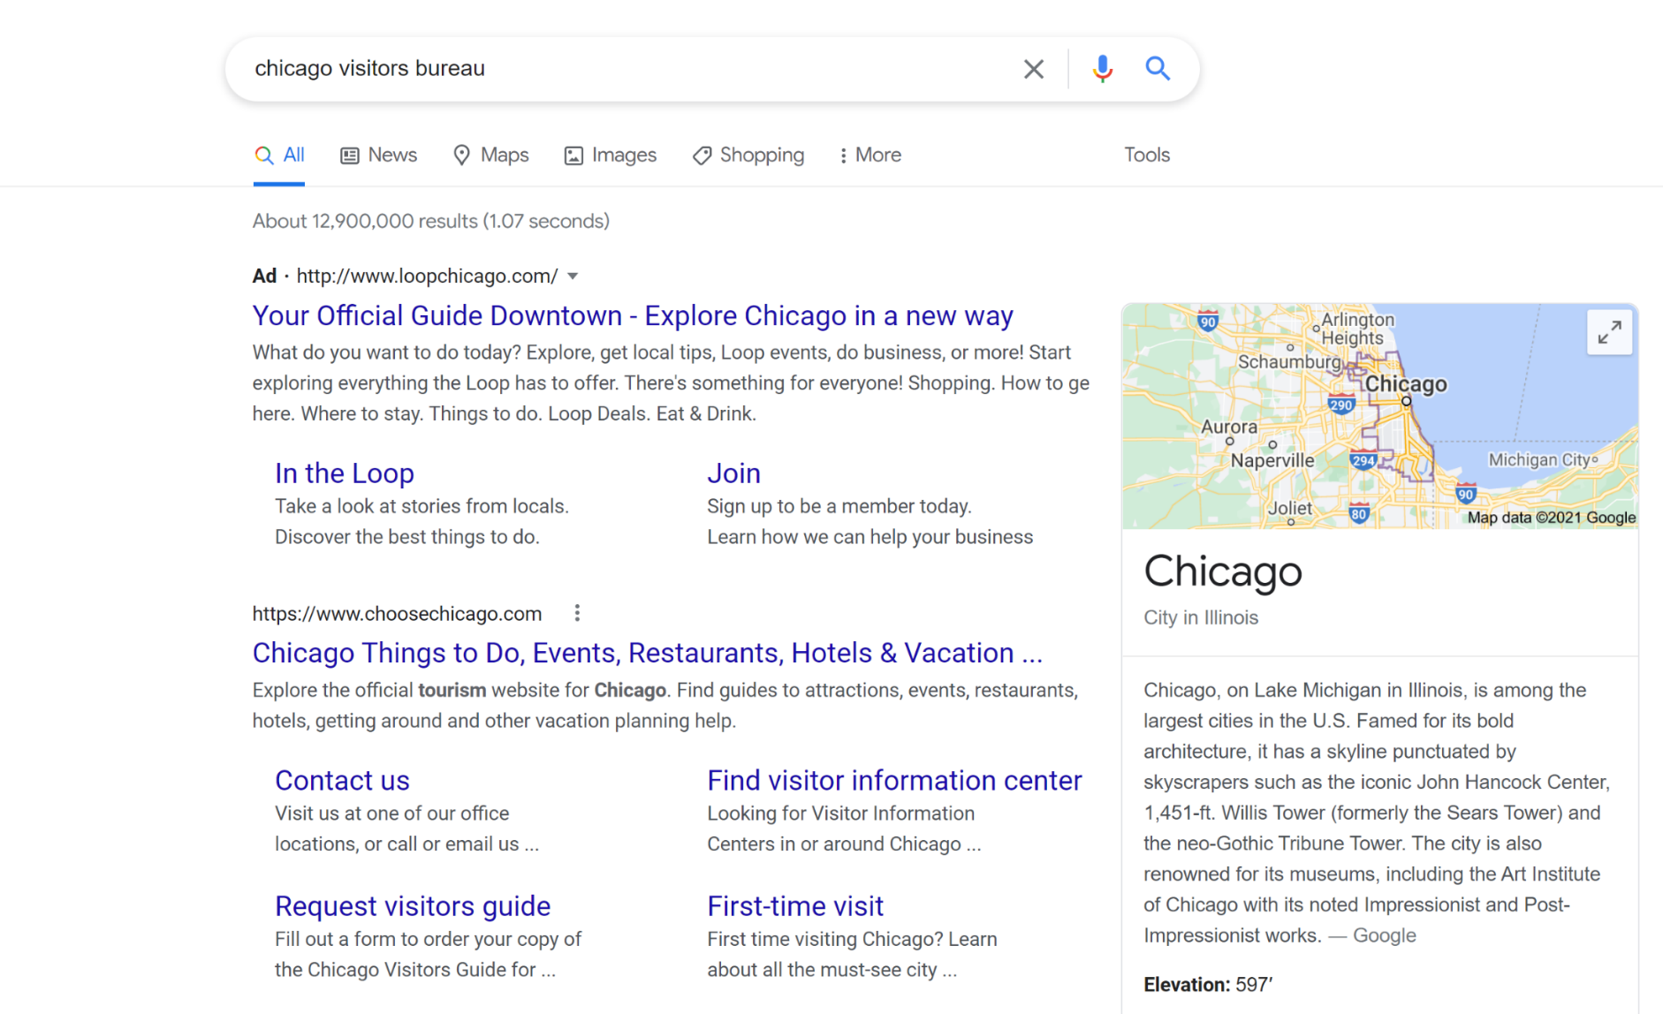
¿Puede identificar dónde ingresa sus términos de búsqueda cuando busca en Google?
Notes:
NOTA AL INSTRUCTOR: USE POWERPOINT O HAGA UNA DEMOSTRACIÓN EN VIVO: Hay preguntas de práctica en línea en el Módulo de Conceptos básicos de Internet: https://www.digitallearn.org/courses/busqueda-basica-nuevo/lessons/practica-870ec3f6-4386-4b08-84d2-5f894eebc8d9
Repase los conceptos de la sección Uso de un motor de búsqueda
¿Puede identificar dónde ingresa sus términos de búsqueda cuando busca en Google?
NOTA AL INSTRUCTOR: Solicite respuestas de los alumnos.
Respuesta: Es el cuadro de búsqueda.
NOTA AL INSTRUCTOR: Señale el cuadro de búsqueda.

Slide 31
¿Puede identificar dónde aparece el anuncio?
Notes:
NOTA AL INSTRUCTOR: USE POWERPOINT O HAGA UNA DEMOSTRACIÓN EN VIVO: Hay preguntas de práctica en línea en el Módulo de Conceptos básicos de Internet: https://www.digitallearn.org/courses/busqueda-basica-nuevo/lessons/practica-870ec3f6-4386-4b08-84d2-5f894eebc8d9
Repase los conceptos de la sección Uso de un motor de búsqueda
¿Puede identificar dónde aparece el anuncio?
NOTA AL INSTRUCTOR: Solicite respuestas de los alumnos.
Respuesta: Es el primer enlace en los resultados de la búsqueda. Tiene la palabra "Ad" (Anuncio) en negritas al principio.
NOTA AL INSTRUCTOR: Señale el enlace que tiene el marcador de anuncio al lado.

Slide 32
Hay dos formas de acceder a un mapa. ¿Cuáles son?
Notes:
NOTA AL INSTRUCTOR: USE POWERPOINT O HAGA UNA DEMOSTRACIÓN EN VIVO: Hay preguntas de práctica en línea en el Módulo de Conceptos básicos de Internet: https://www.digitallearn.org/courses/busqueda-basica-nuevo/lessons/practica-870ec3f6-4386-4b08-84d2-5f894eebc8d9
Repase los conceptos de la sección Uso de un motor de búsqueda
En este ejemplo, hay dos formas de llegar a un mapa. ¿Cuáles son?
NOTA AL INSTRUCTOR: Solicite respuestas de los alumnos.
Respuesta: La primera es el enlace "Maps" (Mapas) debajo del cuadro de búsqueda. La segunda ubicación es el mapa en el lado derecho de la pantalla.
NOTA AL INSTRUCTOR: Señale las dos áreas.

Slide 33
¿Qué enlace le llevará a los resultados de las imágenes?
Notes:
NOTA AL INSTRUCTOR: USE POWERPOINT O HAGA UNA DEMOSTRACIÓN EN VIVO: Hay preguntas de práctica en línea en el Módulo de Conceptos básicos de Internet: https://www.digitallearn.org/courses/busqueda-basica-nuevo/lessons/practica-870ec3f6-4386-4b08-84d2-5f894eebc8d9
Repase los conceptos de la sección Uso de un motor de búsqueda
¿Qué enlace le llevará a los resultados de las imágenes?
NOTA AL INSTRUCTOR: Solicite respuestas de los alumnos.
Respuesta: El enlace "Images" (Imágenes) está justo debajo del cuadro de búsqueda.
NOTA AL INSTRUCTOR: Señale el enlace "Images" (Imágenes).
Una vez completada la Actividad 2: ¡Todos han hecho un excelente trabajo! En la siguiente sección, aprenderá algunos consejos y trucos para la búsqueda.

Slide 34

Consejos y trucos para la búsqueda
  Utilice comillas para buscar una frase exacta.
  Ejemplo: "Feria del Estado de Illinois"
  Y reduce los resultados de la búsqueda. Encuentra páginas web que contienen todos los términos de búsqueda.
  Ejemplo: Chicago Y eventos
  O amplía su búsqueda. Busca páginas web que contengan cualquiera de las dos palabras.
  Ejemplo: colegio O universidad
  Puede excluir términos de los resultados de la búsqueda utilizando el símbolo menos (-).
  Ejemplo: cardenales -béisbol
Notes:
Demuestre los consejos y trucos para la búsqueda.
Consejos para la búsqueda: Utilice estos trucos para buscar como un profesional.
Utilice comillas para buscar una frase exacta. Ejemplo: "Feria del Estado de Illinois"
Y reduce los resultados de la búsqueda. Encuentra páginas web que contienen todos los términos de búsqueda.
Ejemplo: Chicago Y eventos
O amplía su búsqueda. Busca páginas web que contengan cualquiera de las dos palabras.
Ejemplo: colegio O universidad
Excluya términos de los resultados de la búsqueda utilizando el símbolo menos (-). Ejemplo: cardenales -béisbol (de lo contrario, los resultados incluirán a los equipos deportivos con ese nombre en lugar de pájaros).
NOTA AL INSTRUCTOR: Si el tiempo lo permite, abra una ventana del explorador y realice una búsqueda en un motor de búsqueda utilizando los mismos dos términos de búsqueda. Utilice los diferentes tipos de búsqueda (comillas, la palabra O, la palabra Y, y el símbolo menos). Resalte cómo cambia la cantidad de los resultados de la búsqueda según la búsqueda que se realice.

Slide 35
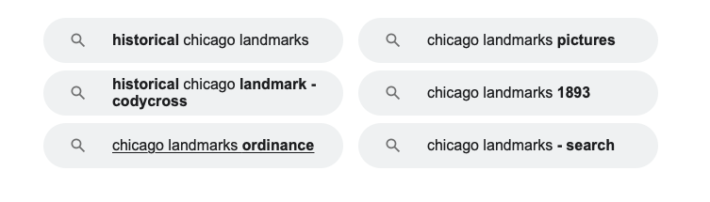
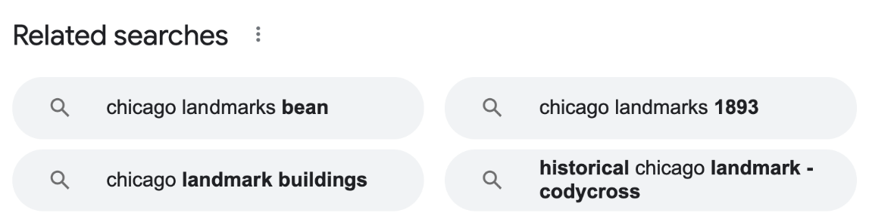
Consejos y trucos para la búsqueda
Revise la lista de resultados de la búsqueda antes de hacer clic en un enlace.
Verifique varias páginas antes de usar una nueva búsqueda por palabra clave.
Utilice "Intentar también" o "Búsquedas relacionadas con".
Si no puede encontrar una página web, intente utilizar la función de búsqueda recomendada disponible en la mayoría de las páginas de resultados de búsqueda.
Notes:
NOTA AL INSTRUCTOR: USE POWERPOINT O HAGA UNA DEMOSTRACIÓN EN VIVO:
Demuestre los consejos y trucos para la búsqueda.
NOTA AL INSTRUCTOR para la demostración en vivo: Puede ser útil usar primero las dos diapositivas de Consejos y trucos para la búsqueda con esta información o imprimir un Folleto para el alumno para ayudar a los alumnos a seguir el proceso. Luego, prosiga con una demostración rápida en vivo solicitando sugerencias de búsqueda y demostrando algunos de estos consejos.
Al revisar los resultados de su búsqueda:
Revise la lista de resultados de la búsqueda antes de hacer clic en un enlace.
Verifique varias páginas antes de usar una nueva búsqueda por palabra clave.
Utilice "Intentar también" o "Búsquedas relacionadas con". Si no puede encontrar una página web, intente utilizar la función de búsqueda recomendada disponible en la mayoría de las páginas de resultados de búsqueda.
NOTA AL INSTRUCTOR: Antes de pasar a la Actividad 3, revise las preguntas del “lugar de estacionamiento” sobre los consejos y trucos para las búsquedas. Si no hay preguntas en el "lugar de estacionamiento", averigüe con los asistentes si tienen alguna pregunta antes de pasar a la Actividad 3.

Slide 36
Actividad 3
Notes:
Practiquemos lo que ha aprendido.
Si desea buscar "nuevo mundo valiente" como frase, ¿qué debe hacer?
NOTA AL INSTRUCTOR: Ingrese “nuevo mundo valiente" entre comillas en el cuadro de búsqueda.
Supongamos que desea buscar “nuevo mundo valiente" y no desea que el libro aparezca en los resultados de la búsqueda. ¿Qué debe introducir en el cuadro de búsqueda?
NOTA AL INSTRUCTOR: Ingrese "nuevo mundo valiente" -libro en el cuadro de búsqueda.
Si desea buscar una receta que incluya pollo, ¿qué debe ingresar en el cuadro de búsqueda?
NOTA AL INSTRUCTOR: Ingrese pollo Y receta en el cuadro de búsqueda.
Si desea buscar una receta que incluya pollo o pescado, ¿qué debe ingresar en el cuadro de búsqueda?
NOTA AL INSTRUCTOR: Ingrese pollo O pescado Y receta en el cuadro de búsqueda.
Si desea recomendaciones sobre otras búsquedas que podría probar, ¿en qué debería hacer clic?
NOTA AL INSTRUCTOR: Desplácese hasta la parte inferior de la página de resultados y haga clic en Búsquedas relacionadas.
NOTA AL INSTRUCTOR: Los participantes pueden seguirlo a medida que usted aborda cada pregunta. Aliéntelos a decir las respuestas en voz alta y luego confirme la respuesta correcta antes de pasar a la siguiente pregunta.

Slide 37
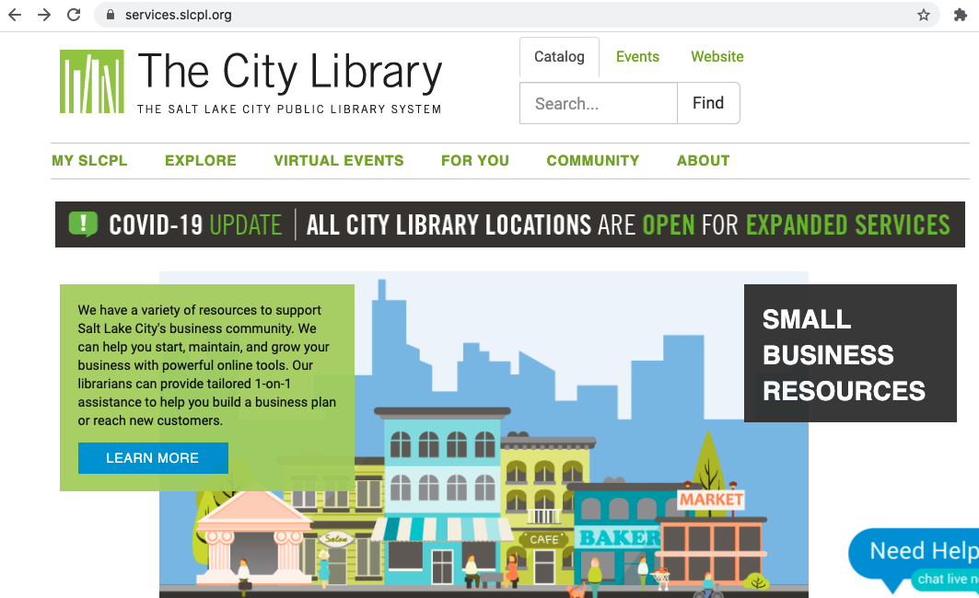
Navegación por un sitio web
Sitio web: Una colección de páginas web que brindan información sobre una compañía, grupo, organización o persona en particular (como la biblioteca pública de Salt Lake City).
Notes:
NOTA AL INSTRUCTOR: USE POWERPOINT O HAGA UNA DEMOSTRACIÓN EN VIVO:
Demuestre las características principales de un sitio web, siguiendo la Guía del Instructor para la definición de términos.
NOTA AL INSTRUCTOR (demostración en vivo): No dude en usar este sitio sugerido o uno diferente, pero le pedimos que lo mantenga genérico y evite los sitios que están orientados al mercadeo de consumo. Asegúrese de verificar antes de que comience la clase que el sitio web que seleccione incluya cada una de las funciones destacadas en esta sección. Áreas para destacar:
Menú de navegación
Pie de página
Cuadro de búsqueda
Contenido principal
Navegación lateral: lo más probable es que deba hacer clic en un enlace de contenido para ver este menú
Si hace clic en un enlace, demuestre cómo volver a la página anterior.
Cuando busca información utilizando un motor de búsqueda, los resultados de la búsqueda serán las páginas web que coinciden con su búsqueda. Aprendamos a navegar por diferentes partes de un sitio web para encontrar la información que busca.
Recordatorio: Un sitio web es una colección de páginas web que brindan información sobre una compañía, grupo, organización o persona en particular (como la biblioteca pública de Salt Lake City). Veamos las secciones más comunes de un sitio web.
La mayoría de los sitios web tienen un menú de opciones de navegación en la parte superior de la página. Muchas opciones de menú describen las secciones principales del sitio web. Puede hacer clic en estas secciones para explorar el sitio. A menudo, puede orientarse en un sitio web utilizando el menú de navegación, ya que las secciones sirven como indicaciones para llegar al lugar al que se dirige.

Slide 38
Navegación por un sitio web
Menú de navegación: Una colección de enlaces a las secciones principales del sitio web. Los menús de navegación suelen aparecer cerca de la parte superior de la página. Haga clic en estos enlaces para explorar otras secciones del sitio web.
Notes:
NOTA AL INSTRUCTOR: USE POWERPOINT O HAGA UNA DEMOSTRACIÓN EN VIVO:
Demuestre las características principales de un sitio web.
Menú de navegación: La mayoría de los sitios web incluyen un menú de navegación. Este menú es una colección de enlaces a las secciones principales del sitio web. Los menús de navegación suelen aparecer cerca de la parte superior de la página.
NOTA AL INSTRUCTOR: Haga clic en estos enlaces para mostrar otras secciones del sitio web, o haga referencia a la diapositiva anterior como un ejemplo. Si hay dispositivos disponibles, pídales a los alumnos que se tomen un momento para explorar.

Slide 39

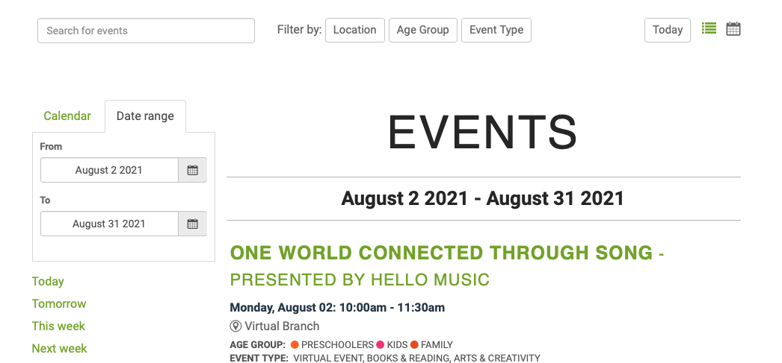
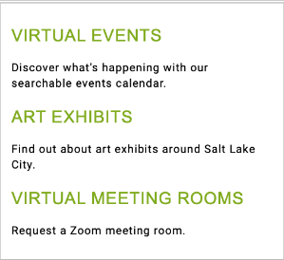
Navegación por un sitio web
Menú de Navegación: Hipervínculo de la sección principal
Notes:
NOTA AL INSTRUCTOR: USE POWERPOINT O HAGA UNA DEMOSTRACIÓN EN VIVO:
Demuestre las características principales de un sitio web.
Hipervínculo de la sección principal: Esto le llevará a una nueva página del sitio web. El enlace le llevará directamente a la página o generará un menú desplegable para que pueda elegir una sección.
NOTA AL INSTRUCTOR: El ejemplo de la diapositiva es la sección "Explore" (Explorar) del sitio web. Elegir "Virtual Events" (Eventos Virtuales) da como resultado esta nueva página del sitio web.

Slide 40
Navegación por un sitio web
Cuadro de búsqueda: Al igual que un motor de búsqueda explora en Internet, el cuadro de búsqueda de un sitio web les permite a los visitantes buscar información específica en el sitio web que están visitando.
Notes:
NOTA AL INSTRUCTOR: USE POWERPOINT O HAGA UNA DEMOSTRACIÓN EN VIVO:
Demuestre las características principales de un sitio web.
Cuadro de búsqueda: Al igual que puede usar un motor de búsqueda para buscar en Internet, la mayoría de los sitios web incluyen un cuadro de búsqueda que le permite buscar información específica en el sitio que está visitando.
NOTA AL INSTRUCTOR: Pida a los alumnos que digan algo para hacer una búsqueda y demostrarlo. Si hay dispositivos disponibles, pida a los alumnos que hagan la búsqueda también.

Slide 41
Navegación por un sitio web
Contenido principal: Esta es el área grande en el medio de la página web que contiene la mayor parte de la información. Ejemplos: una historia que desea leer, un video que desea ver, una receta que desea hornear, etc.
Notes:
NOTA AL INSTRUCTOR: USE POWERPOINT O HAGA UNA DEMOSTRACIÓN EN VIVO:
Demuestre las características principales de un sitio web.
Contenido principal: Esta es el área grande en el medio de la página web que contiene la mayor parte de la información. Ejemplos: una historia que desea leer, un video que desea ver, una receta que desea hornear, etc.

Slide 42

Navegación por un sitio web
Pie de página: Una colección de enlaces que aparece en la parte inferior de cada página. El pie de página a menudo incluye información básica sobre el sitio web o la compañía, incluida la información de contacto, las condiciones de uso, los enlaces a redes sociales y más.
Notes:
NOTA AL INSTRUCTOR: USE POWERPOINT O HAGA UNA DEMOSTRACIÓN EN VIVO:
Demuestre las características principales de un sitio web.
Pie de página: Si se desplaza hasta el final de la página, verá el pie de página. Este es una colección de enlaces que aparece en la parte inferior de cada página. Incluye a menudo información básica sobre el sitio web o la compañía u otra organización que lo produjo. Esto puede incluir la información de contacto, los términos de uso, los enlaces a redes sociales y más. En el ejemplo de hoy, mostramos enlaces a la sección de preguntas frecuentes del sitio, así como los iconos que enlazan con los sitios web sociales Facebook, Twitter y YouTube. También hay un enlace a la información de contacto del sitio.
NOTA AL INSTRUCTOR: Señale los enlaces en la diapositiva o en la demostración en vivo: En el ejemplo de hoy, mostramos enlaces a FAQ (Preguntas más frecuentes), enlaces rápidos a sitios web sociales como se ilustra para Facebook, Twitter, YouTube, etc., e información de contacto del sitio.
NOTA AL INSTRUCTOR para la demostración en vivo: Si se muestran marcas de terceros, utilice esta oración: En el ejemplo de hoy, estamos mostrando <por decidir> como un ejemplo de <por decidir>.

Slide 43
Navegación por un sitio web
Barra lateral de navegación: Es una colección de enlaces que le permite al usuario navegar a la información en una sección particular del sitio web.
Notes:
NOTA AL INSTRUCTOR: USE POWERPOINT O HAGA UNA DEMOSTRACIÓN EN VIVO:
Demuestre las características principales de un sitio web.
Barra lateral de navegación: Además de la navegación principal, algunos sitios también incluyen una barra lateral de navegación. La barra lateral de navegación es una colección de enlaces que le permite navegar a la información en una sección particular del sitio web. La barra lateral se parece un poco a la tabla de contenido de un libro.

Slide 44
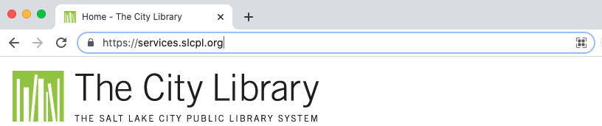
Navegación por un sitio web: consejos y trucos
Consejos de seguridad: A continuación se ofrecen algunos consejos para asegurarse de que utiliza Internet de forma segura.
  Sitios web seguros: por lo general, comienzan con https:// o muestran un icono de candado
  o un mensaje para alertar a los usuarios de que el propietario del sitio web emplea su propio equipo de seguridad para garantizar el cifrado de la información del usuario.
  URL falsas: A veces, los estafadores crean una URL falsa como parte de una estafa en línea. Verifique la dirección o URL del sitio web para asegurarse de que se encuentra en el sitio web que deseaba visitar. Si falta una letra, hay un error tipográfico o errores gramaticales esto puede ser una señal de que el sitio web podría ser parte de una estafa.
  Configuración de seguridad: Verifique la configuración de seguridad en su explorador web para ver y establecer sus preferencias de seguridad.
Notes:
NOTA AL INSTRUCTOR: USE POWERPOINT O HAGA UNA DEMOSTRACIÓN EN VIVO:
Consejos de seguridad: A continuación se ofrecen algunos consejos para asegurarse de que utiliza Internet de forma segura.
Sitios web seguros: Por lo general, comienzan con https:// o muestran un icono de candado o un mensaje para alertarle de que el propietario del sitio web emplea su propio equipo de seguridad para garantizar el cifrado de su información.
NOTA AL INSTRUCTOR: Señale el icono de candado en el gráfico de la diapositiva.
URL falsas: A veces, los estafadores crean una URL falsa como parte de una estafa en línea. Verifique la dirección o URL del sitio web para asegurarse de que se encuentra en el sitio web que deseaba visitar. Una letra faltante, un error tipográfico o los errores gramaticales pueden ser signos de que el sitio web puede ser parte de una estafa.
Configuración de seguridad: Verifique la configuración de seguridad en su explorador web para ver y establecer sus preferencias de seguridad.
NOTA AL INSTRUCTOR: Antes de pasar a la Actividad 4, revise las preguntas del “lugar de estacionamiento” sobre navegación por un sitio web. Si no hay preguntas en el "lugar de estacionamiento", averigüe con los asistentes si tienen alguna pregunta antes de pasar a la Actividad 4.

Slide 45
Actividad 4
Notes:
NOTA AL INSTRUCTOR: Haga que los participantes completen la Actividad 4 en la Hoja de actividades. Es posible que deba ayudar a los asistentes a encontrar y abrir un explorador web que se necesita para responder las preguntas.

Slide 46
ACTIVIDAD 4: Práctica
Practique lo que ha aprendido. Utilice un explorador web para visitar https://www.digitallearn.org y responda las siguientes preguntas o siga al instructor para completar las siguientes tareas.
¿Cuántos cursos hay disponibles?
¿Cuántas actividades hay en el curso Navegación por un sitio web?
¿Qué información está disponible en el pie de página?
¿Qué enlaces hay en el menú de navegación?
Enumere un recurso que tiene un hipervínculo en la página web.
¿Hay anuncios en el sitio web? Si es así, ¿cuántos?
¿Tiene el sitio web una función de búsqueda?
Notes:
NOTA AL INSTRUCTOR: Haga que los participantes completen la Actividad 4 en la Hoja de actividades. Es posible que deba ayudar a los asistentes a encontrar y abrir un explorador web que se necesita para responder las preguntas.
ACTIVIDAD 4: Práctica
Practique lo que ha aprendido. Utilice un explorador web para visitar https://www.digitallearn.org responda las siguientes preguntas o siga al instructor para completar las siguientes tareas.
¿Cuántos cursos hay disponibles? 10
¿Cuántas actividades hay en el curso Navegación por un sitio web? 4
¿Qué información está disponible en el pie de página?
LEARN MORE
About DigitalLearn.org
Get DigitalLearn for Your Library
Pricing & Features
Privacy Policy | Terms
See Our Work In Action
¿Qué enlaces hay en el menú de navegación? Inglés, español, herramientas y recursos para instructores
Enumere un recurso que tiene hipervínculo en la página web. Ejemplo de respuesta: Fraudes y estafas en línea
¿Hay anuncios en el sitio web? Si es así, ¿cuántos? No
¿Tiene el sitio web una función de búsqueda? Sí, hay un cuadro con un icono de lupa.
NOTA AL INSTRUCTOR si los participantes no tienen computadoras: Los participantes pueden seguirlo a medida que usted aborda cada pregunta. Aliéntelos a decir las respuestas en voz alta. Luego, confirme la respuesta correcta y pídales que actualicen su Hoja de actividades.
Después de que los alumnos completen la Actividad 4: “¡Todos han hecho un excelente trabajo!

Slide 47
¡Felicitaciones, alumnos!
Hoy han aprendido lo siguiente:
  Qué hacen los exploradores web y los motores de búsqueda
  Qué habilidades necesitan para navegar por Internet, entre ellas:
    Uso de un explorador web
    Uso de un motor de búsqueda
    Navegación por un sitio web
  Consejos y trucos para búsquedas básicas y avanzadas
Notes:
¡Felicitaciones, alumnos! Hoy han aprendido lo siguiente:
Qué hacen los exploradores web y los motores de búsqueda
Qué habilidades necesitan para navegar por Internet, entre ellas:
Uso de un explorador web
Uso de un motor de búsqueda
Navegación por un sitio web
Consejos y trucos para búsquedas básicas y avanzadas
NOTA AL INSTRUCTOR: Proporcione a cada alumno un Certificado de finalización.

Slide 48
Visite <inserte la URL de la biblioteca aquí> y https://www.digitallearn.org para descubrir más cursos y generar confianza mediante el uso de la tecnología..
Proporcionado por AT&T y Public Library Association.
Notes:
NOTA AL INSTRUCTOR: Dirija a los alumnos a cursos adicionales que están disponibles. Dirija la atención de los alumnos a la dirección del sitio web que aparece en la diapositiva.

Slide 49
¡Gracias por venir!
THANK YOU FOR COMING!
Proporcionado por AT&T y Public Library Association.
Notes:
Gracias nuevamente a AT&T y PLA por este taller. ¡Agradecemos a todos nuestros participantes por venir y les animamos a que sigan aprendiendo!

